Slide 1
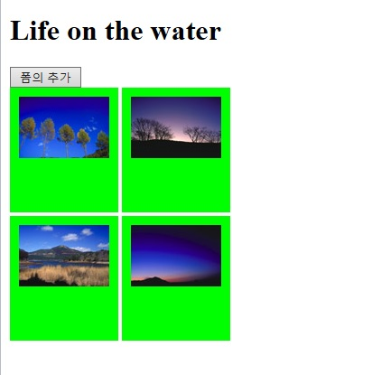
스타일시트(CSS)
스타일시트(CSS)의 지정

Slide 2
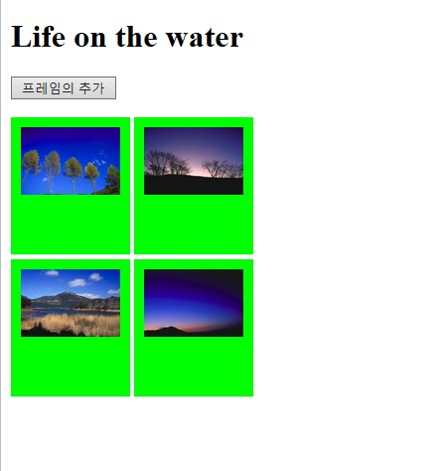
스타일시트(CSS)
스타일시트(CSS)의 프레임의 추가 addClass()사용

Slide 3
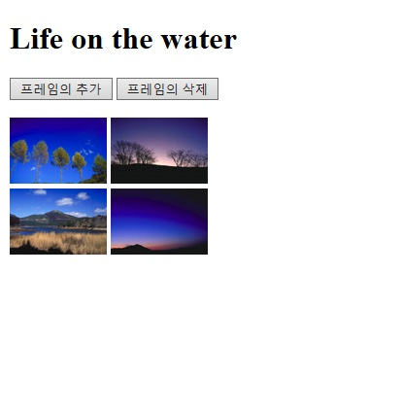
스타일시트(CSS)
스타일시트(CSS)의 프레임의 삭제

Slide 4
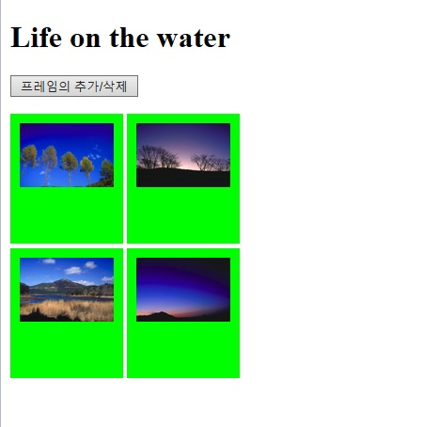
스타일시트(CSS)
스타일시트(CSS)의 프레임의 추가 / 삭제

